Slide 1

Финальный турнир
Первенства России
г. Крымск

Slide 2
Команда ФК «Алмаз-Антей» 2008 г.р. приняла участие в финальном турнире Первенства России.
Сроки и место проведения Первенства: с 13 по 24 апреля 2023г., в г. Крымск.
Затраты на участие в финале включают в себя:
Ж/д билеты;
Услуги по проживанию и питанию;
Спортивные страховки.

Slide 3
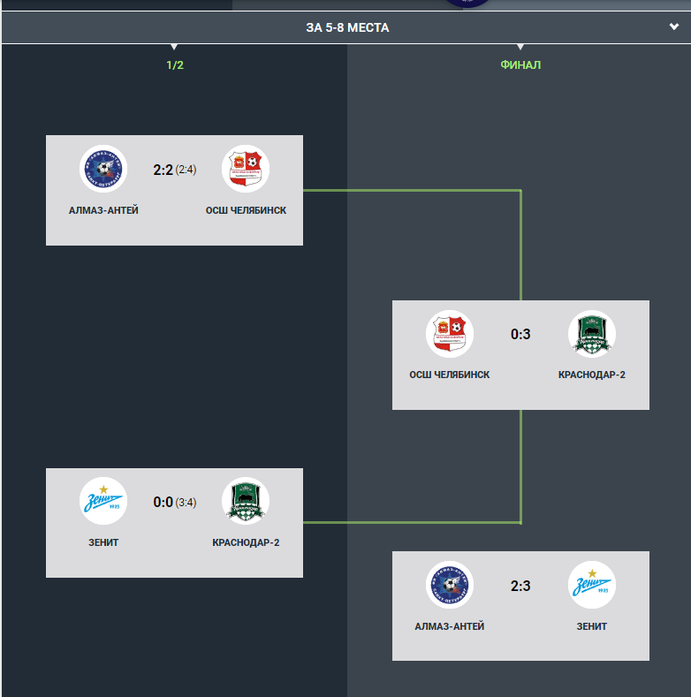
Результаты Первенства
Данные взяты с официального сайта РФС:
https://rfs.ru/tournament/1418/tables/all

Slide 4
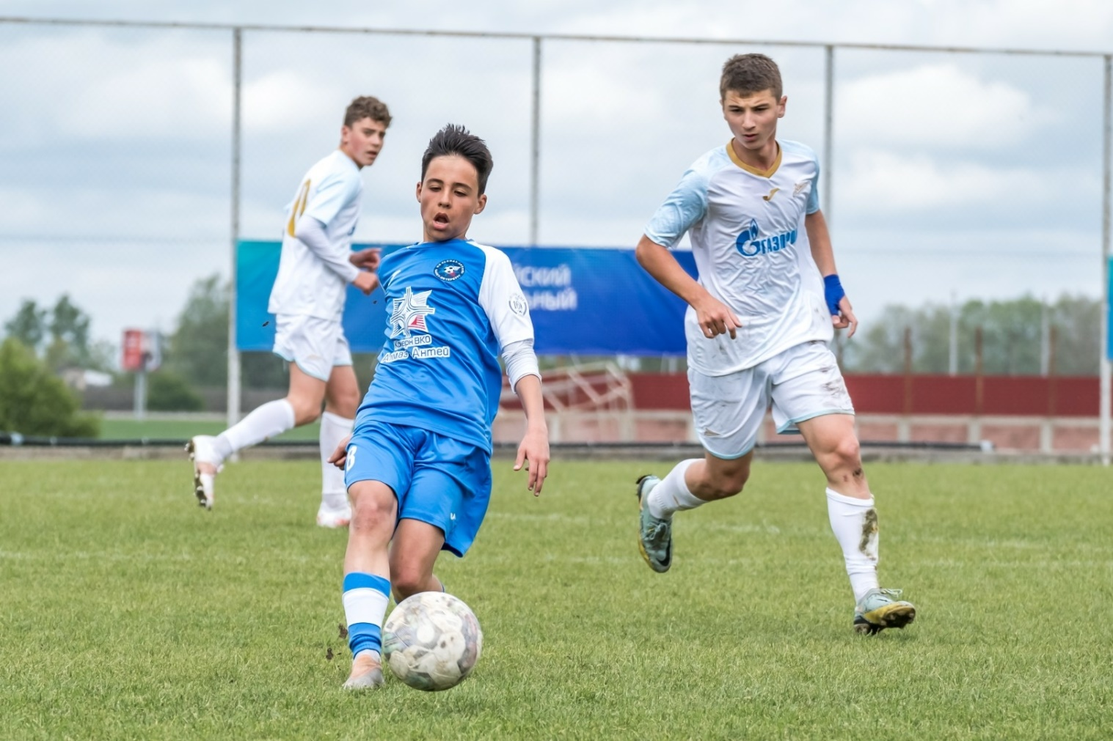
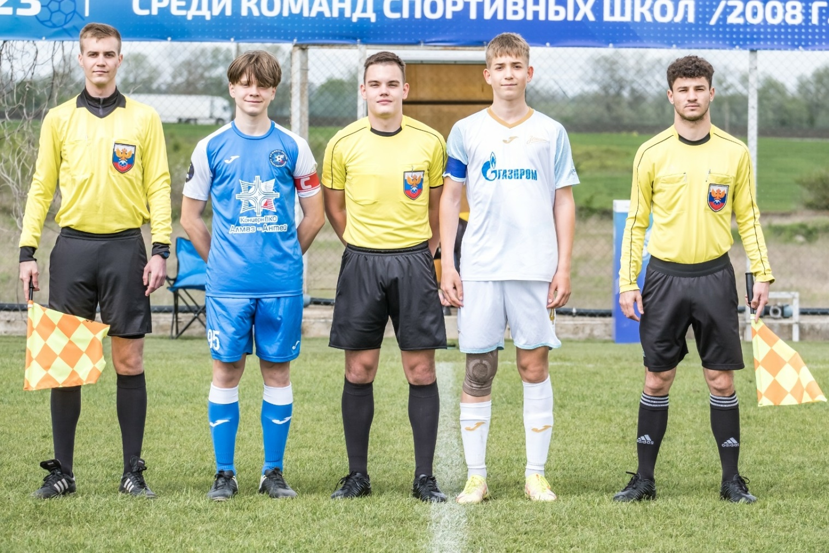
Фотографии взяты с официального сайта РФС:
https://rfs.ru/media/album/7038

